Slide 1

EMPLEO DE TÉCNICAS DE IRRADIACIÓN EN EL MEJORAMIENTO DEL PETRÓLEO PESADO CUBANO
VI TALLER: DESARROLLO ENERGÉTICO E INDUSTRIAL SOSTENIBLE
Loydel Torres Barroso, Yuri Aguilera Corrales

Slide 2
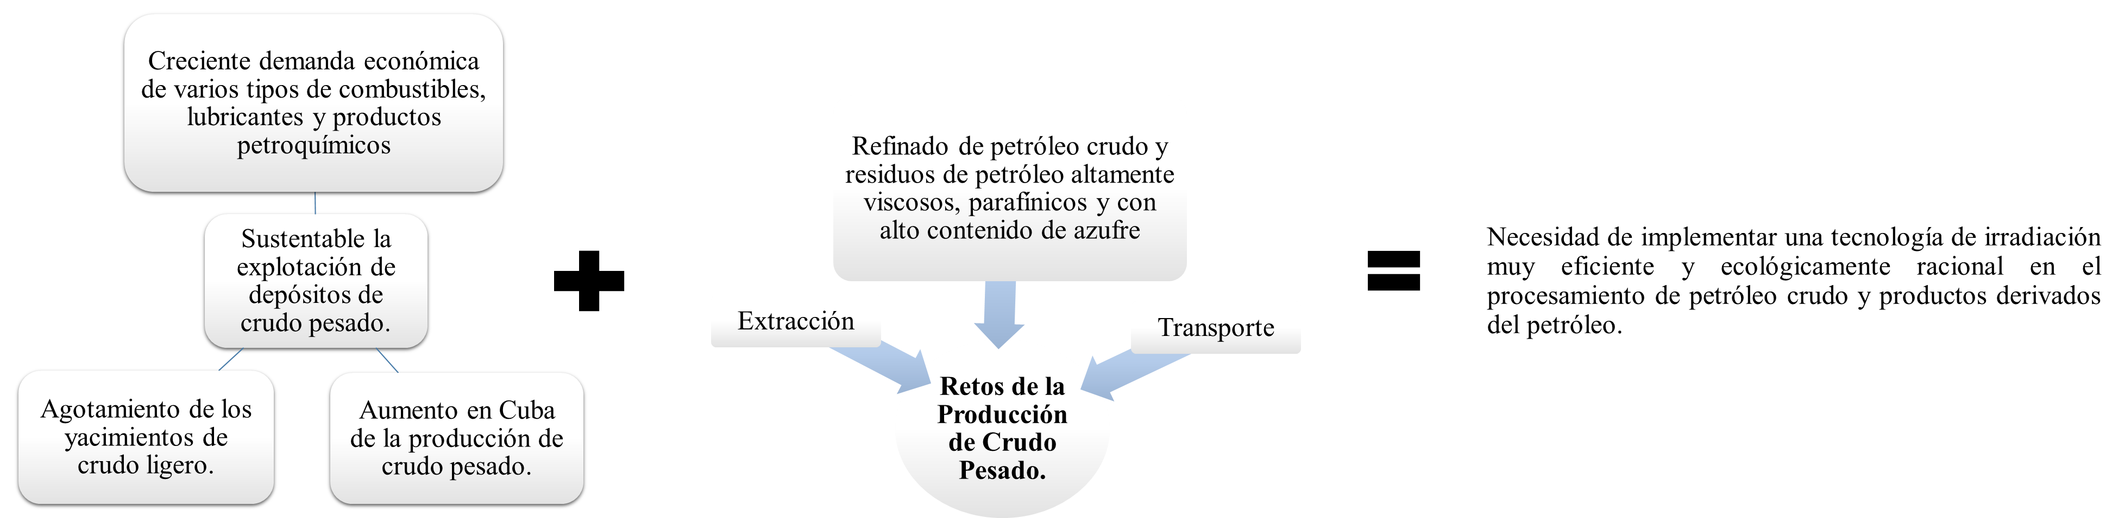
Introducción

Slide 3
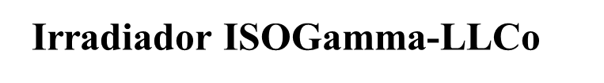
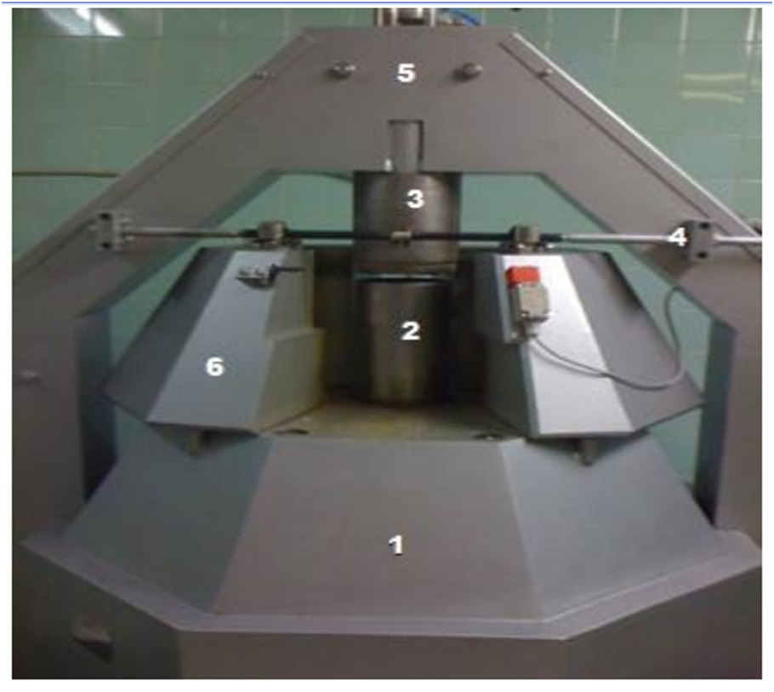
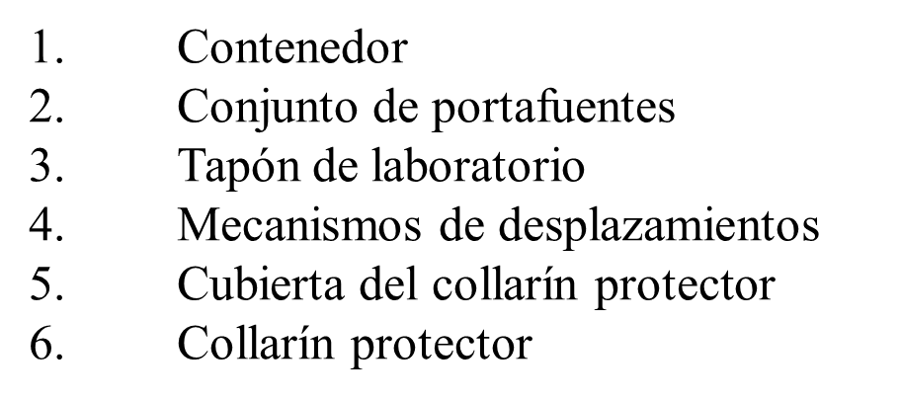
Materiales y métodos

Slide 4
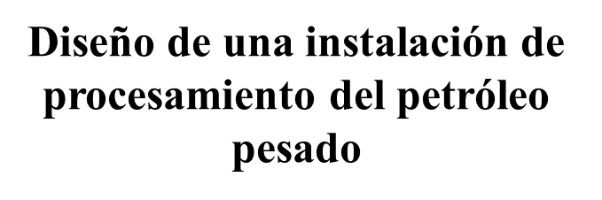
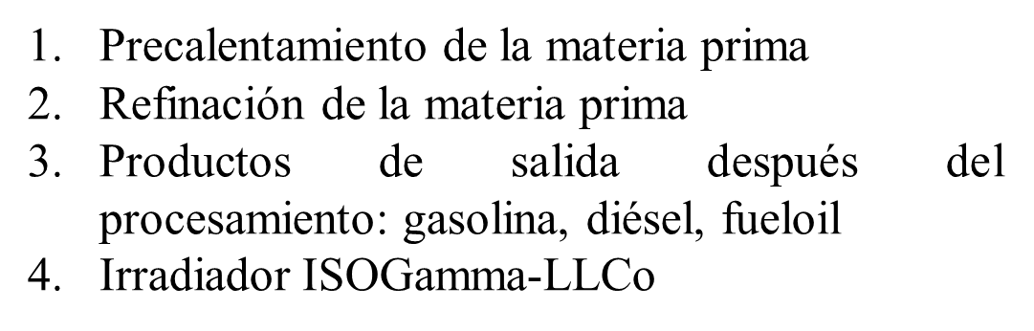
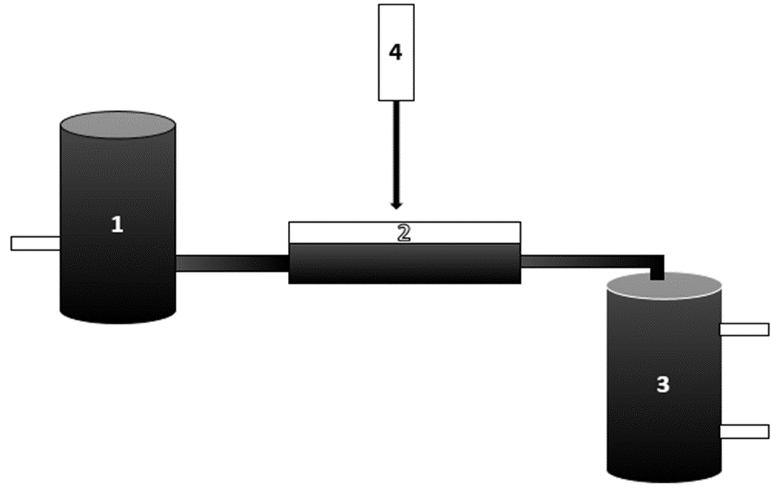
Materiales y métodos

Slide 5

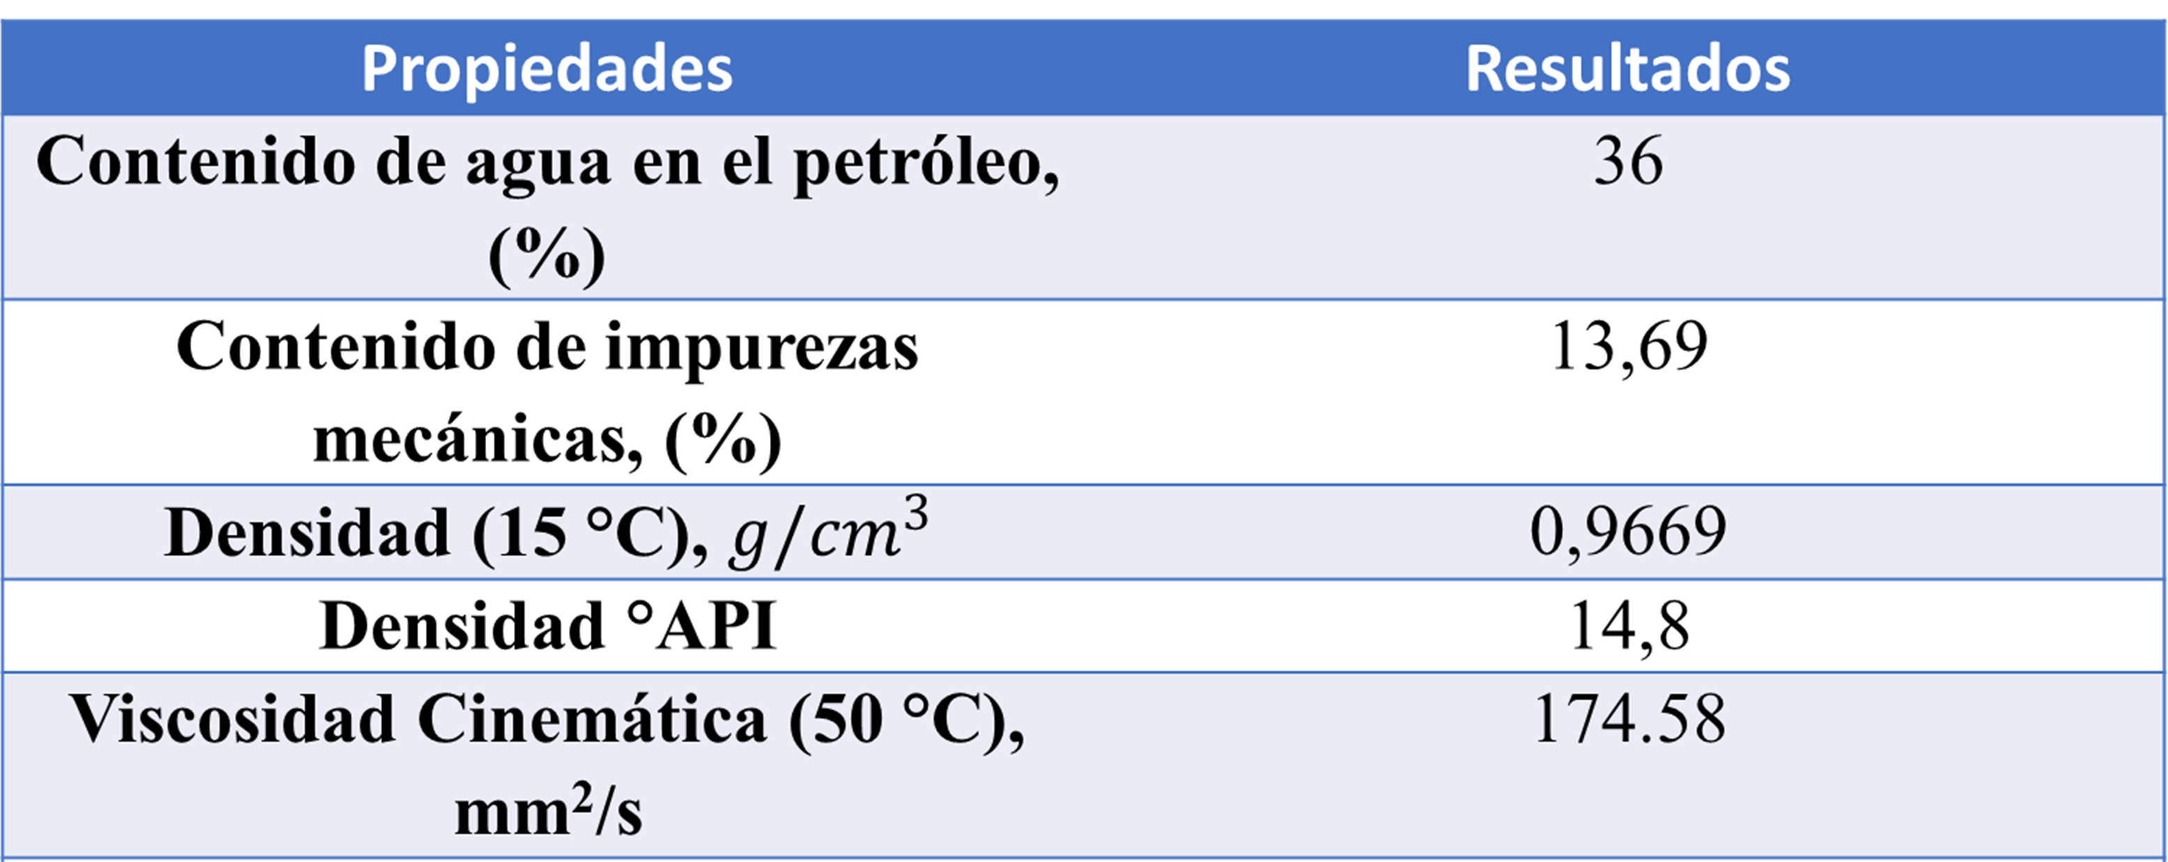
Resultados

Slide 6
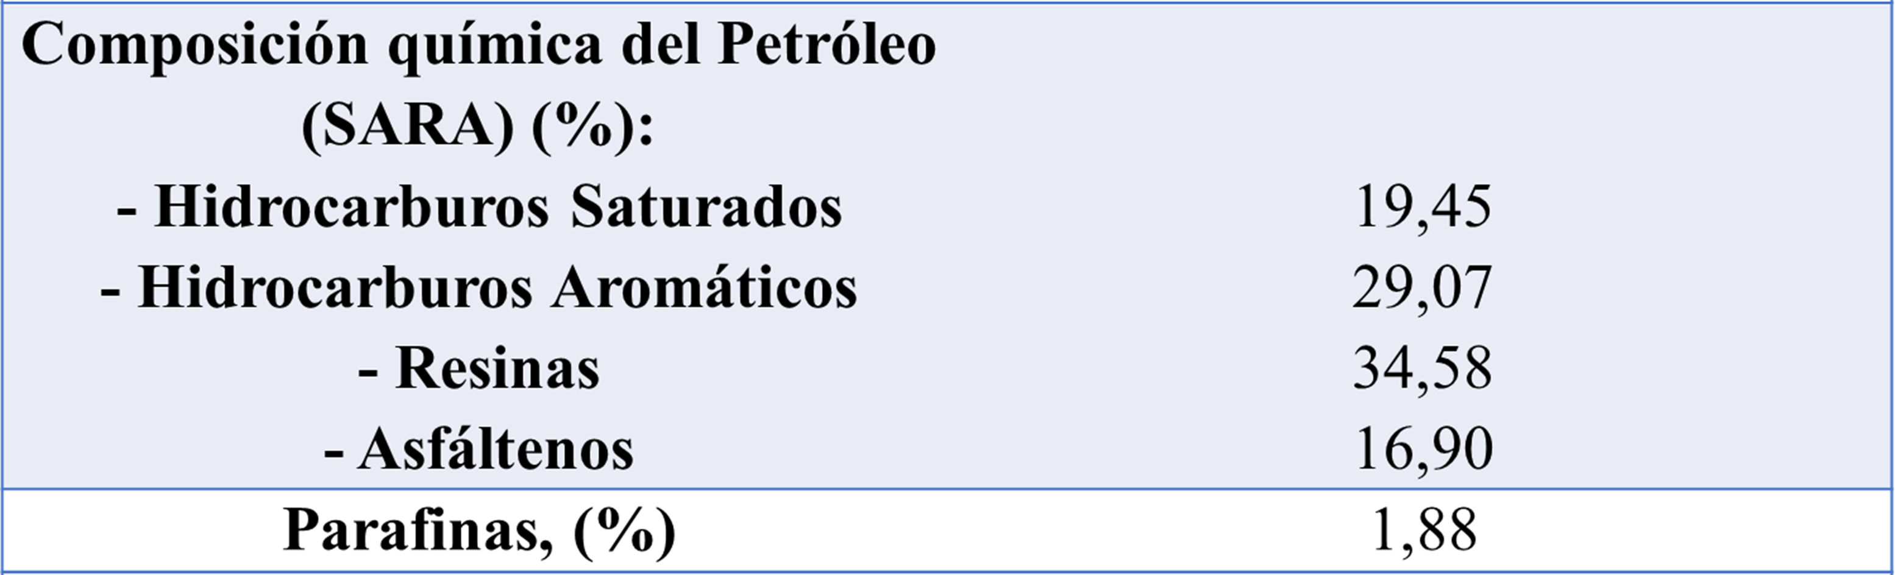
Resultados

Slide 7
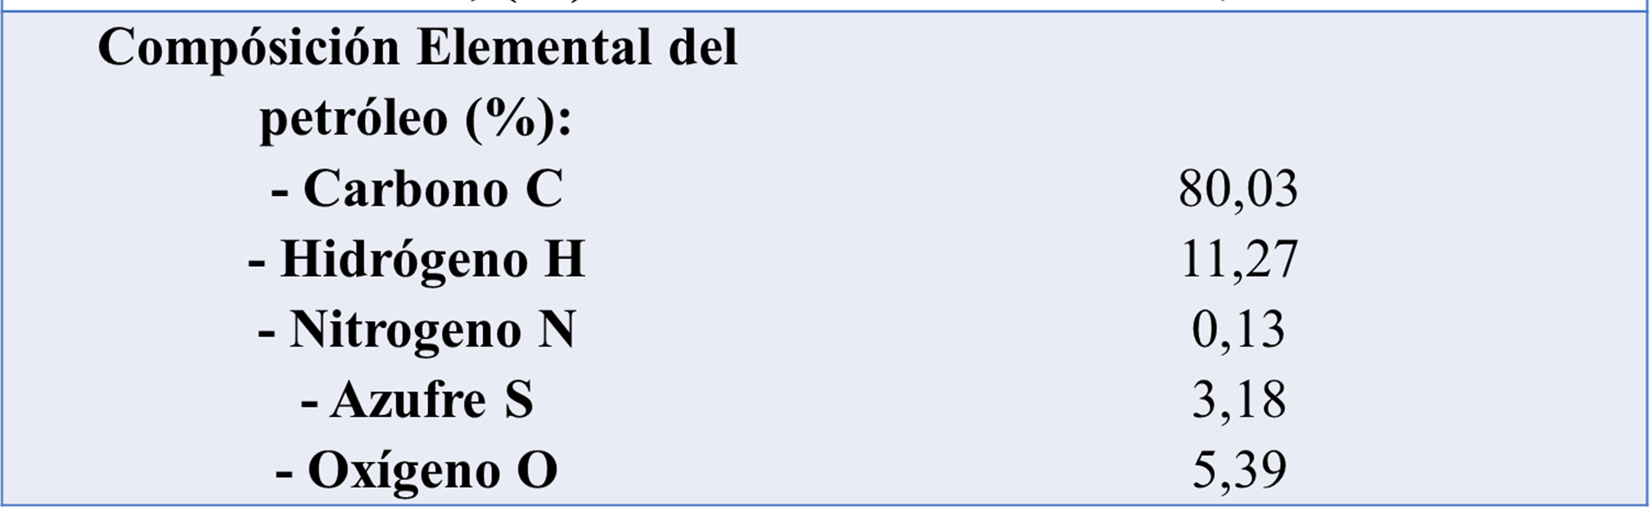
Resultados

Slide 8

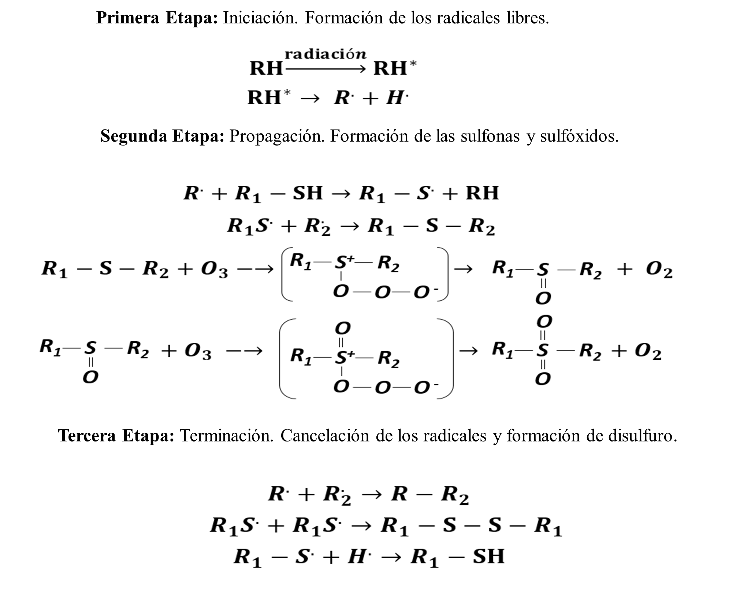
Resultados

Slide 9
Resultados

Slide 10
Resultados

Slide 11
Conclusiones
La aplicación de las técnicas nucleares de irradiación utilizando las fuentes gammas como tecnología para el procesamiento del petróleo pesado constituye una promisoria herramienta para el procesamiento del petróleo cubano debido a su alta composición de azufre.
La caracterización del crudo nacional evidencio un gran contenido de resinas e hidrocarburos aromáticos, que constituyen un problema para el proceso de refinación.
El mecanismo teórico propuesto presenta la evidencia de mercaptano, sulfona, sulfóxido y disulfuro después del proceso de irradiación.

Slide 12
GRACIAS

